Slide 1
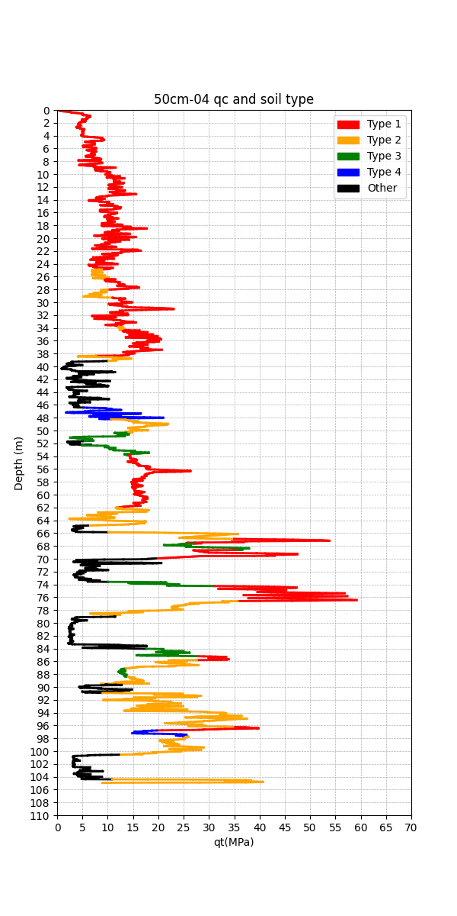
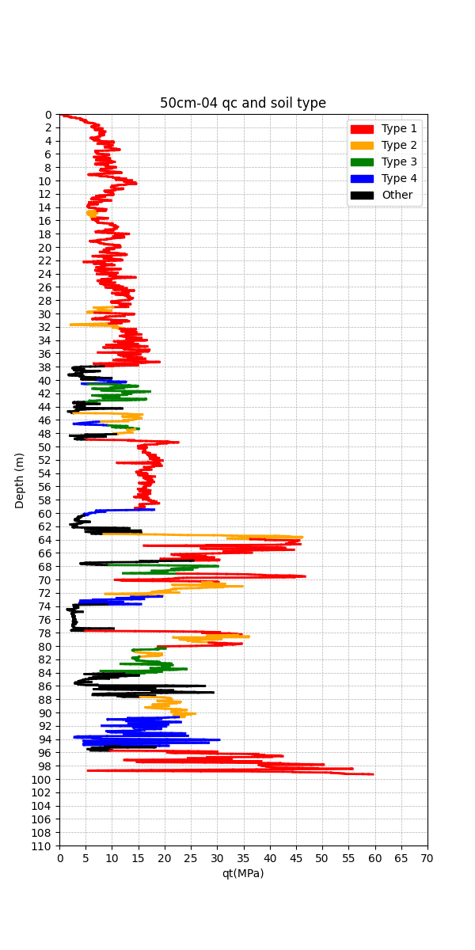
程式簡化土層
02 50cm
04 50cm

Slide 2
以10公分為單位簡化土層
根據10公分簡化結果再依據欲簡化的土層厚度簡化(50公分)
把簡化後的結果根據每一層的厚度存為檔案輸出
根據分層結果，再對Ic質做平均，其中去除洗孔造成的錯誤值，以及合併前非相同材質的數值
把鑽孔視為(x,y)座標，將土層分為[0,60],[60,80],[80,110]做土層的分層

Slide 3
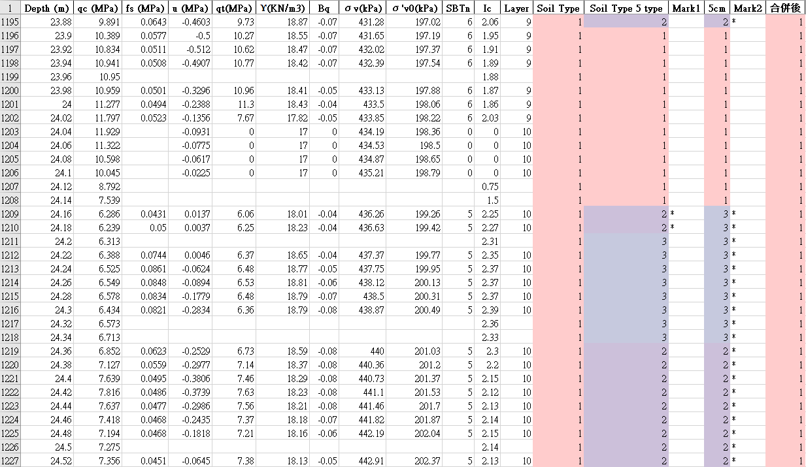
簡化邏輯

Slide 4
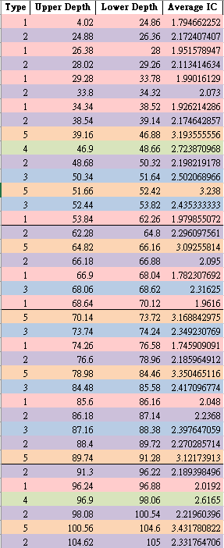
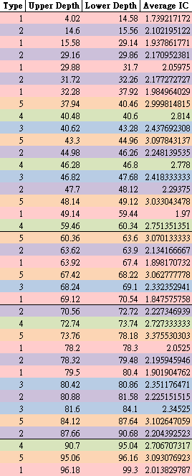

Slide 5
做好分層的資料
統計各種土壤在範圍內出現次數
數量相同
數量不同
直接找到第一個相同的土壤做連線
向下找三層，若另一孔不存在此種土壤，則根據上一層土壤最後插入點作為厚度為0的相同土層插入點
向下找三層，如果1同土層，兩土層深度範圍內有不同土層，且起始位置包含在某土層內，則把土層深度/2分為兩層相同的土層，方便作圖
排列順序相同
直接連線
若向下找三層有1個以上相同種類的土層，則根據Ic做判斷

Slide 6
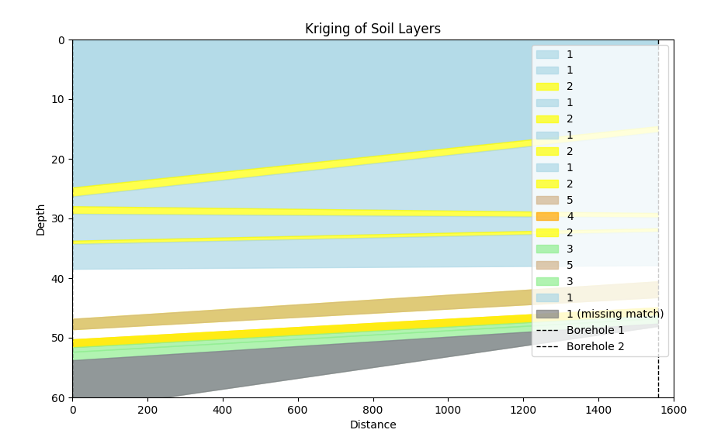

Slide 7
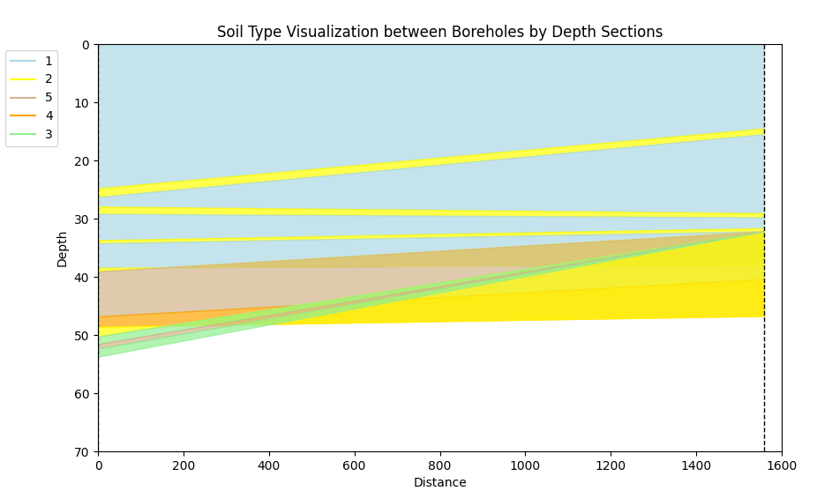

Slide 8
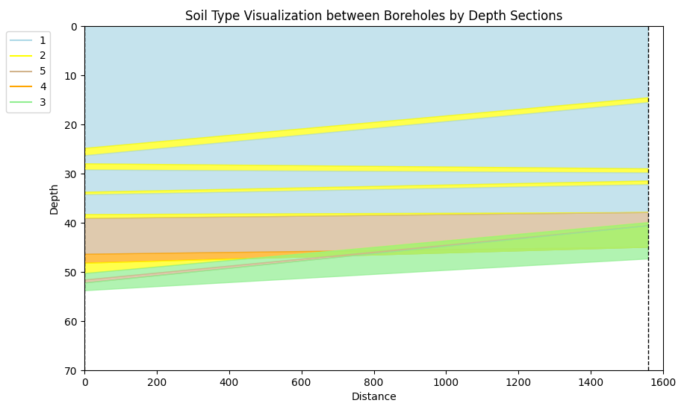

Slide 9
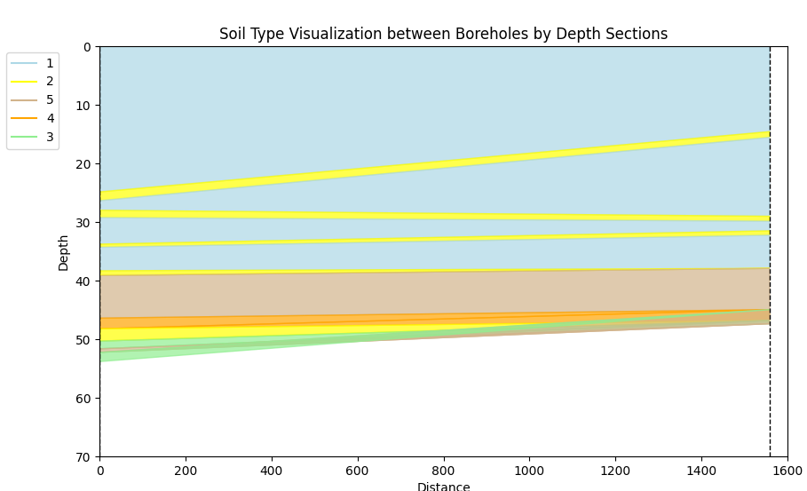

Slide 10
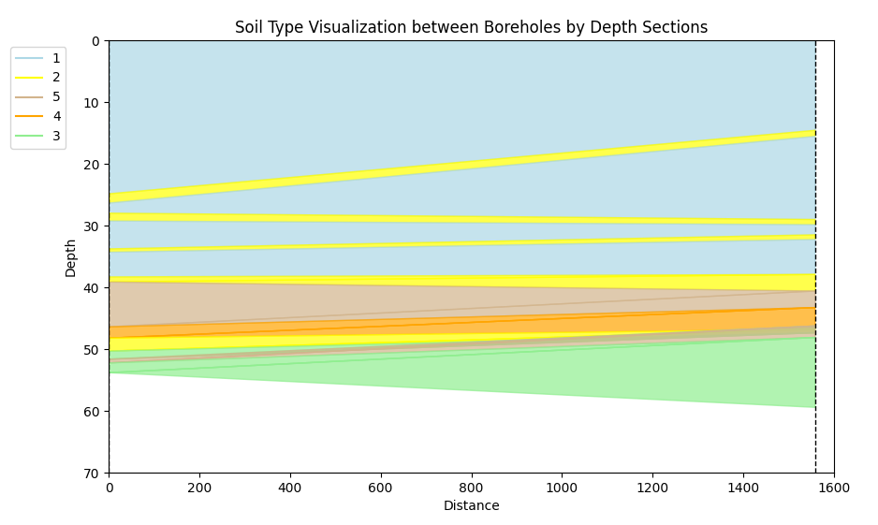

Slide 11
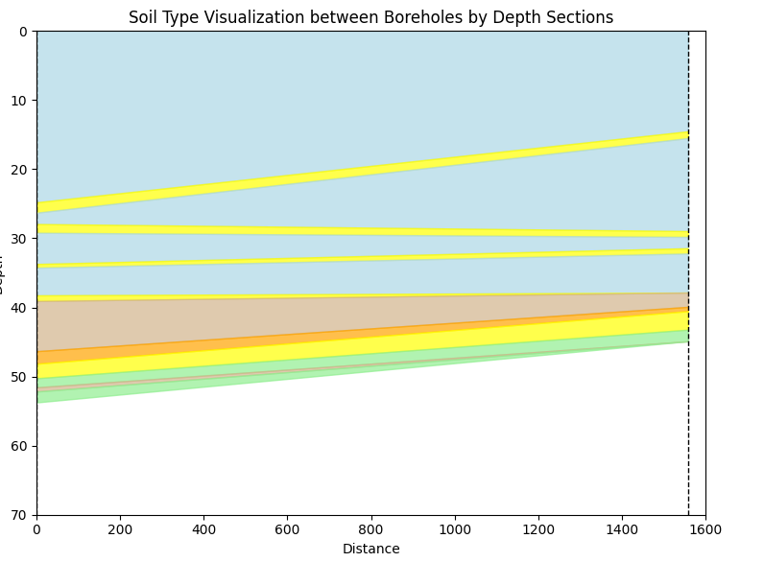
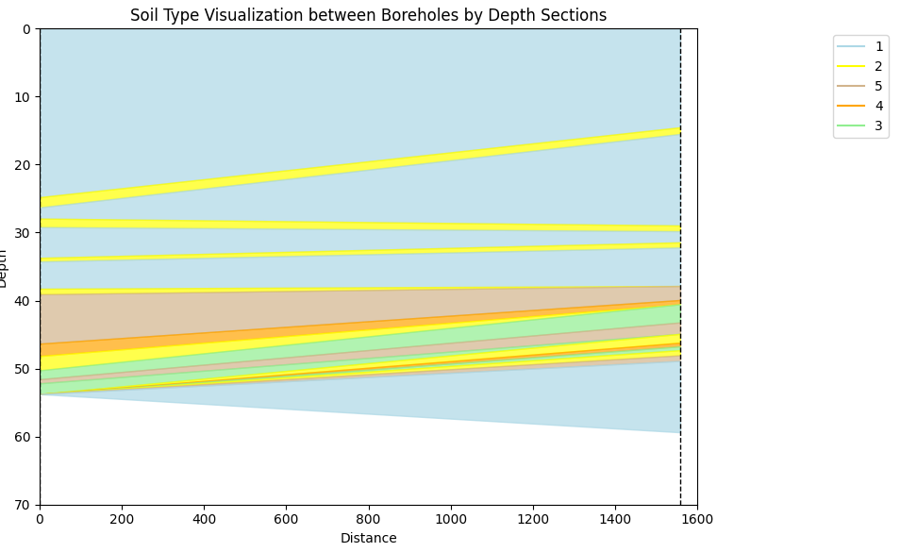

Slide 12
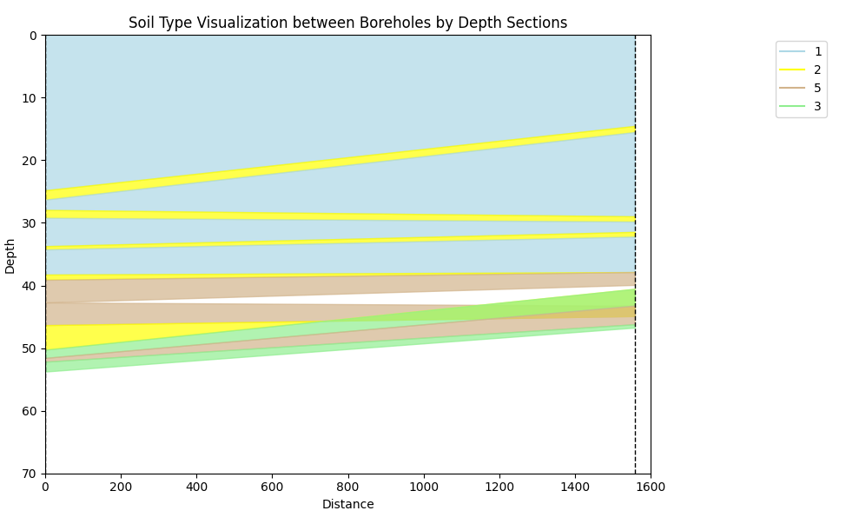

Slide 13
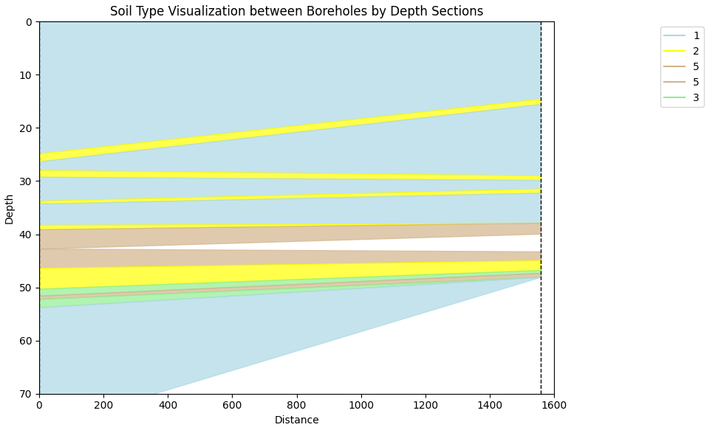
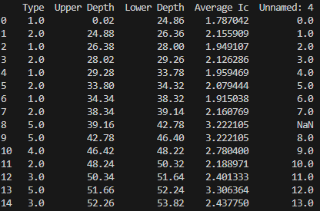

Slide 14
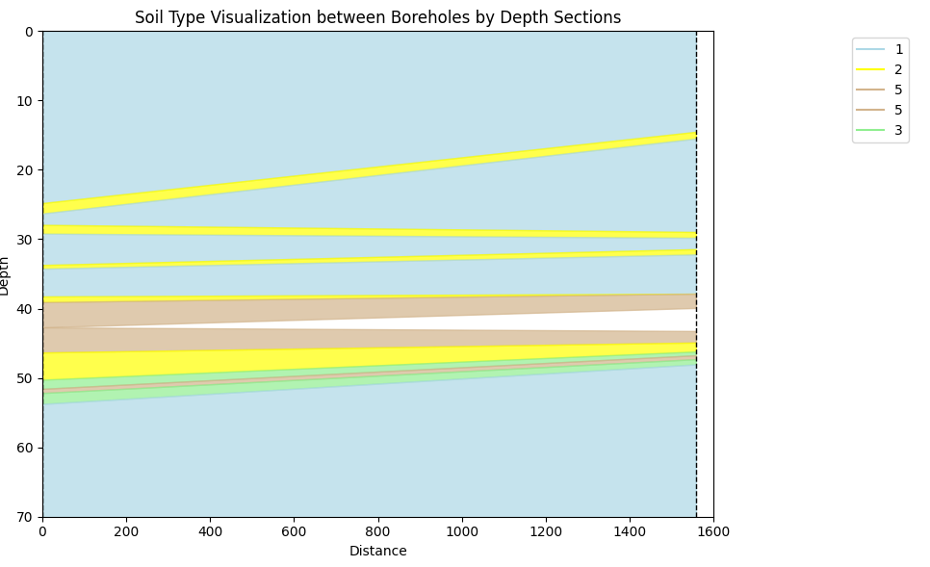

Slide 15
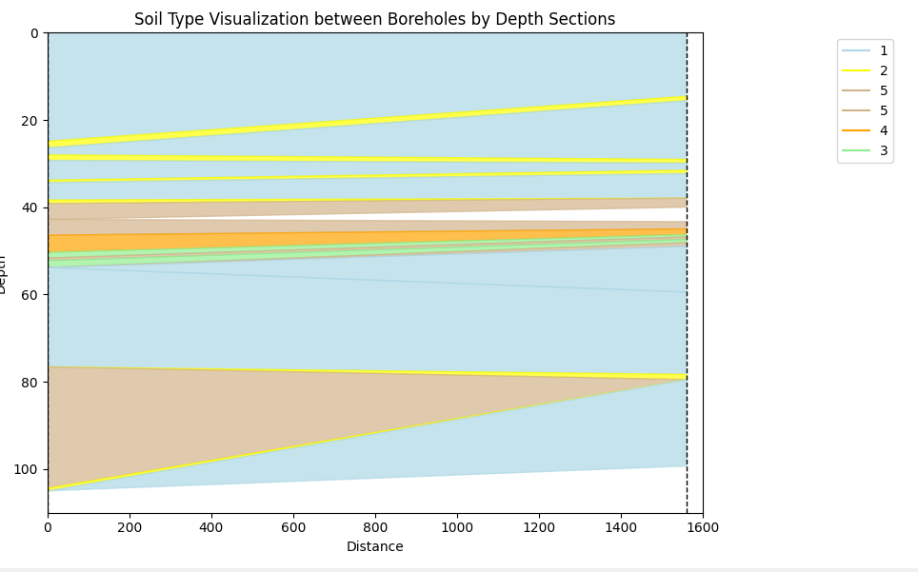

Slide 16
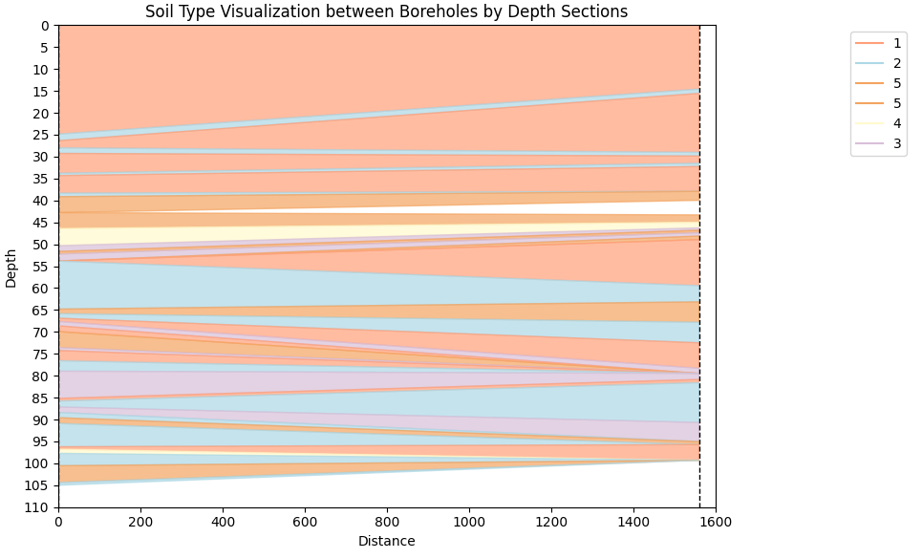

Slide 17
